Slide 1
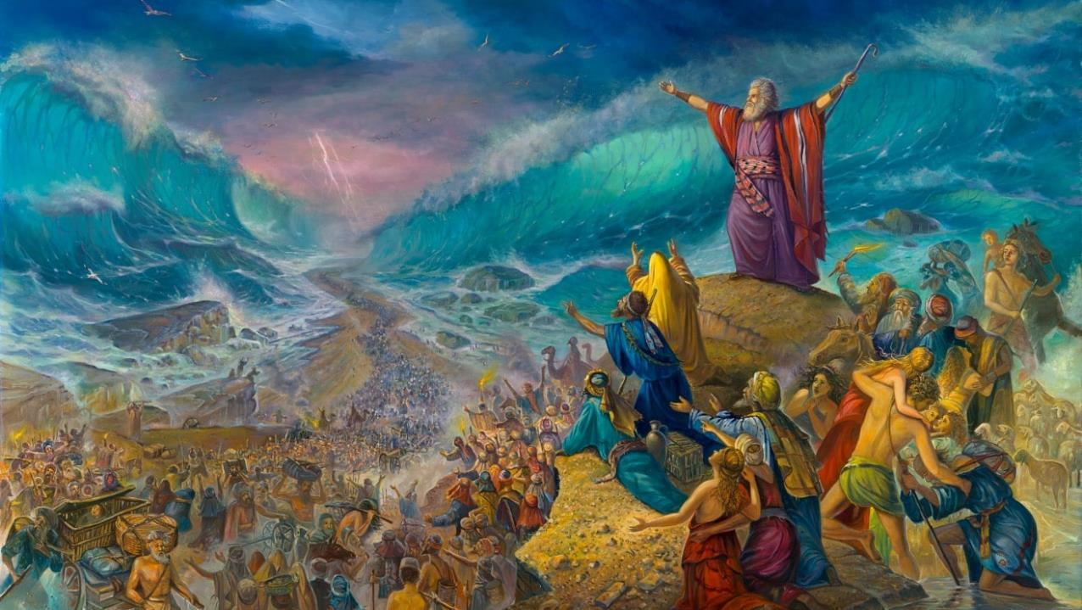
ATRAVES DI E LAMAN KÒRÁ
Lès 6 pa Ougùstùs 9, 2025

Slide 2
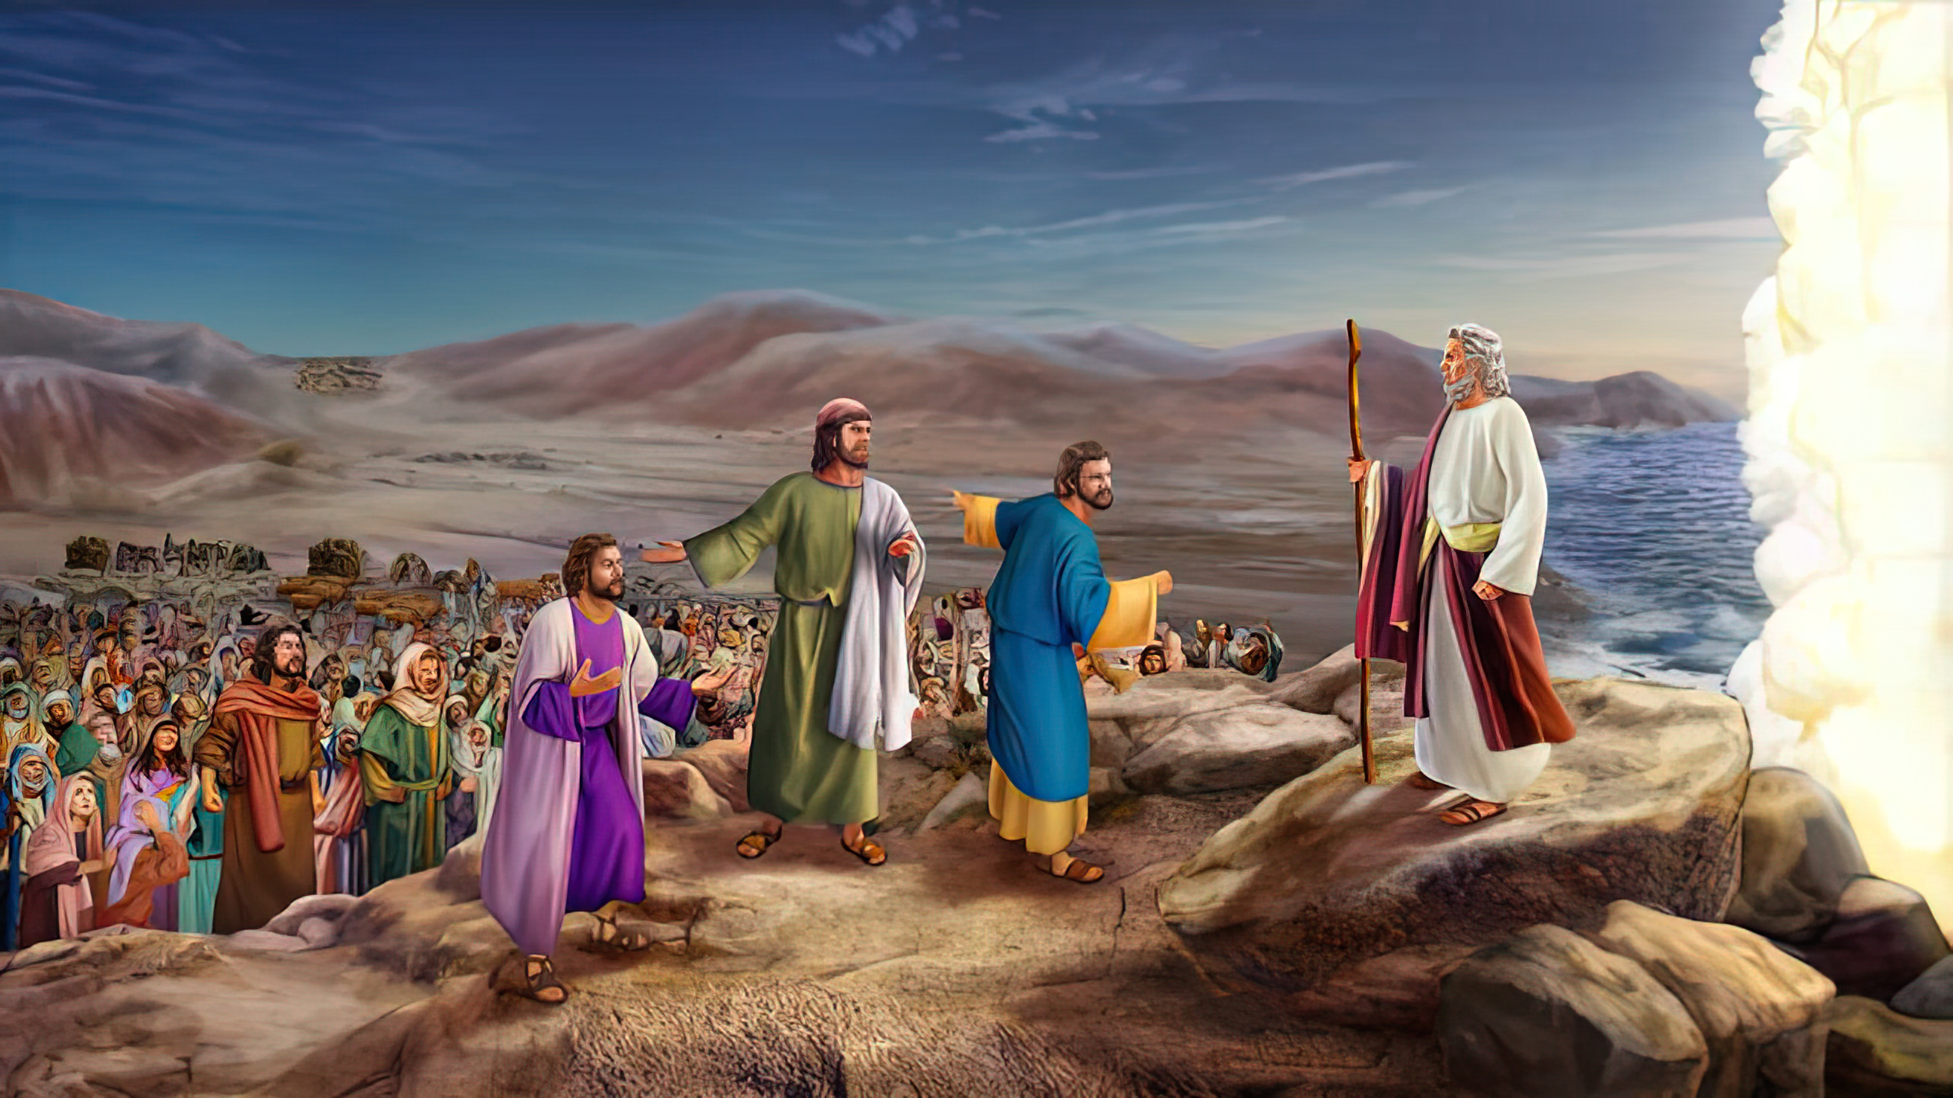
“ Y Moisés a bisa e pueblo, ‘ No tene miedu. Para firme(ketu) i mira e salbashon di Señor, ku E lo kumpli(logra) pa boso awe. Pasombra e Egipsionan kende boso a mira awe, lo boso no bolbe mira nan atrobe pa semper. Señor lo bringa pa boso, i boso lo kontené boso pas’ ”
Eksodo 14:13, 14, NKJV

Slide 3

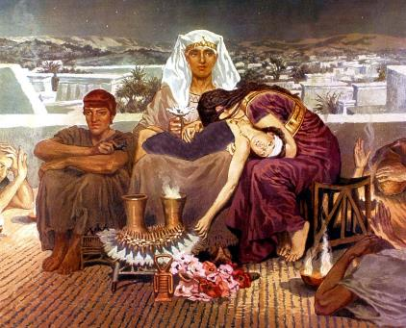
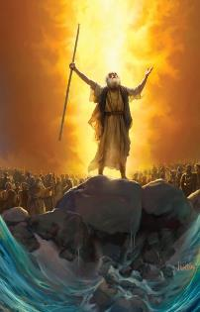
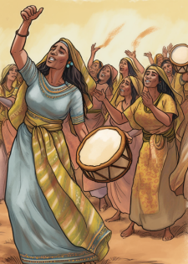



Dios a spierta for di prinsipio ku e eksodo for di Egipto lo envolví e morto — òf a lo menos e menasa di morto — di Farao su primogénito (Eksodo 4:22-23).
Pa evita e morto di e primogénito i pa ta kapas di guia nan for di Egipto, Dios a pidi nan pa un akto di fe: e rito di Pasku di Hudiu. Awor, segun ku E tabata guia nan na un kaya sin salida, tabata tempu pa tuma e di dos paso di fe: pa bai padilanti.
Despues di a krusa e Laman Kòrá, finalmente librá for di sklabitut na Egipto, Israel a rementá den un kantika di alabansa pa nan Librador.
E Eksodo for di Egipto:
  Por fabor sali bai! (Eksodo 12:31-36)
  E Konsegrashon di e Primogénito (Eksodo 13:1-16)
E krusamentu di e Laman Kòrá:
  Kohé(atrapá) den e Desierto (Eksodo 13:17-14:12)
  Un kaminda den e laman (Eksodo 14:13-31)
E selebrashon:
  E Kantika di Moisés (Eksodo 15:1-21)

Slide 4
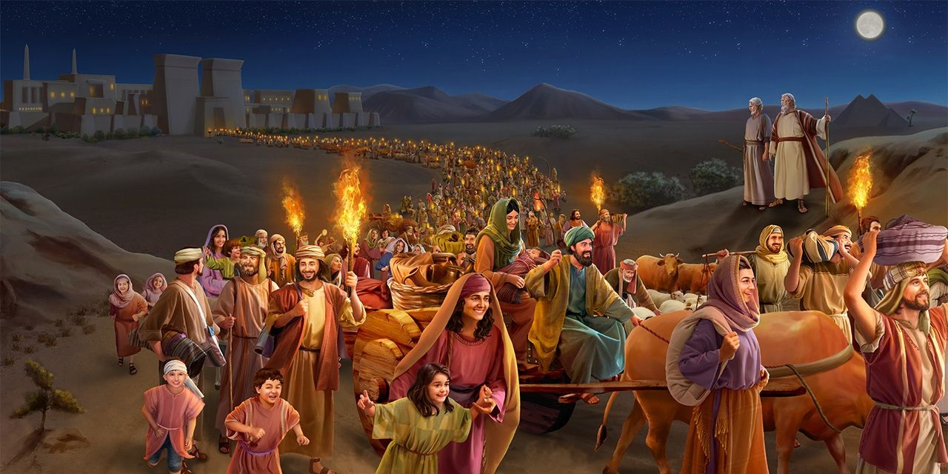
E EKSODO FOR DI EGIPTO

Slide 5


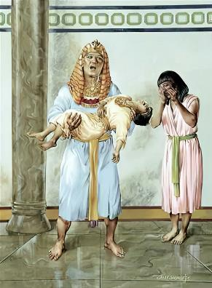
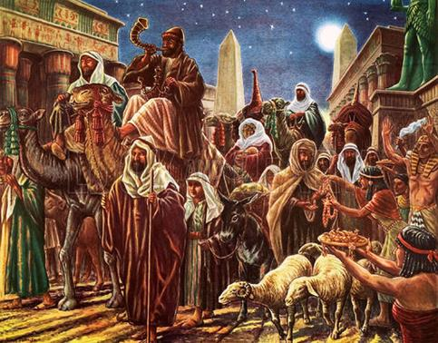
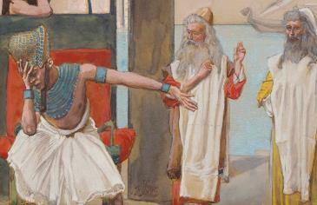
POR FABOR SALI BAI!
“ E Egipsionan a urgi e pueblo pa hasi lihé i bai for di e pais. “ Pasombra di otro manera,” nan tabata bisa, “ nos tur ta bai muri!”
(Eksodo 12:33)
Henter Egipto tabata desolá, “ pasombra no tabatin ni ún kas kaminda no tabatin un hende morto ” (Eks. 12:30). Farao su permiso pa Israel bai a bini muchu lat.
Ku e frase “ Y bendishoná ami tambe” (Eks. 12:32), Farao a ekspresá e sintimentunan di tur su pueblo: por fabor no laga nada mas sosodé ku nos !
Esaki no tabata un ekspreshon di remordementu sinsero pa su maldat, pero mas bien un deseo pa e ruina stòp.
Ora ku Israel a eksigí pago pa nan añanan di servisio, e Egipsionan “ a duna nan loke nan pidi ” (Eksodo 12:36). Di e manera aki, Dios a sigurá ku Su primogénito lo bai for di Egipto seif — i ku su mannan yen.

Slide 6

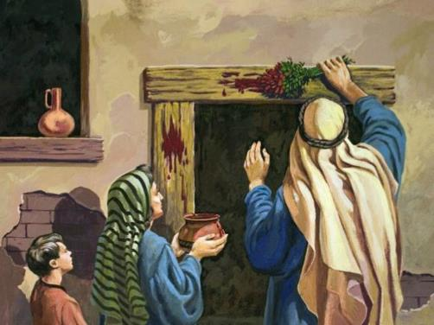
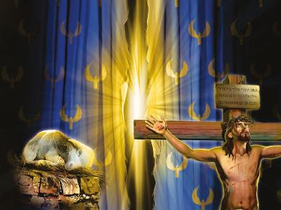

E KONSEGRASHON DI E PRIMOGÉNITO
“ Konsagrá na Mi tur primogénito maskulino. E promé yiu di tur matris entre e Israelitanan ta pertenesé na Mi, sea humano òf animal. ” (Eksodo 13:2)
Kon e primogénito tabata wòrdu konsagrá?
Nan tabata wòrdu konsagrá pa medio di morto. Tur yiu hòmber primogénito mester a muri. Pero provishon a wòrdu hasí pa remplasá e promé yiu, asina ku un otro ser lo muri na su lugá.
Nota e relashon: Israel ta Dios Su promé yiu(primogénito) (Eks. 4:22); e Iglesia awe ta Israel spiritual (Gal. 6:16); pesei, nos tur mester muri pa wòrdu konsagrá na Dios; pero tin un Ser Kende a muri na nos lugá.
Hesus, “ e Lamchi di Dios ” (Juan 1:29), a muri asina ku ken sea apliká Su sanger na e porta di nan kurason lo no muri pero haña BIDA ETERNO.
Dios ya kaba a hasi Su parti. Ta nos responsabilidat pa permití nos mes pa wòrdu kubrí ku Su sanger redemido.

Slide 7
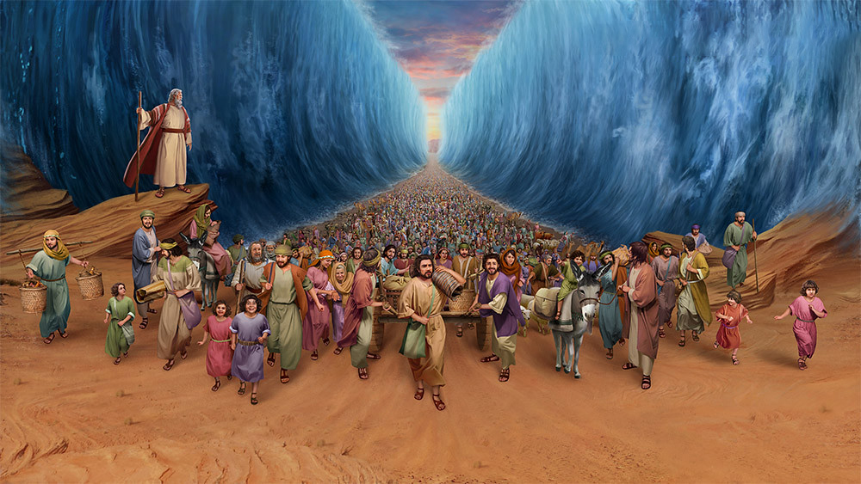
E KRUSAMENTU DI E LAMAN KÒRÁ

Slide 8


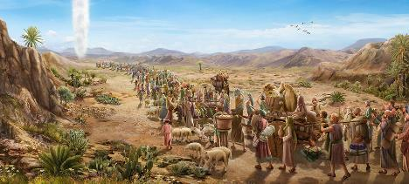
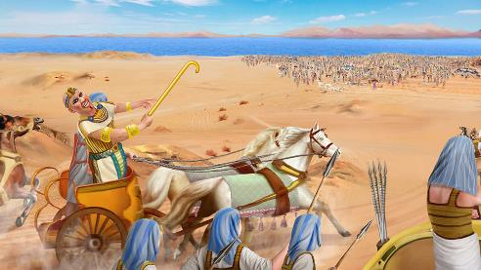
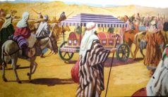
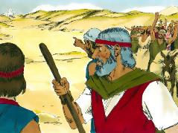
ATRAPÁ DEN E DESIERTO
“ Farao lo pensa, E Israelitanan ta kana dwal rònt e tera den konfushon, enserá dor di e desierto.”
(Eksodo 14:3)
Ku Farao su permiso, Israel a sali bai “ kla pa bataya ” (Eksodo 13:18 NIV). Pero Dios no tabata kier pa nan enfrentá guera, p’esei El a guia nan rònt (Eksodo 13:17).
Entre tantu, Farao a lamentá di a repentí i a bai tras di Israel (Eksodo 14:5). Israel awor tabata atrapá den e mondi, ku ningun huída posibel (Eksodo 14:2-3, 9).
Komo un akto di fe, nan a hiba(tuma) Jose su kèlder ariba tera ku nan (Eks. 13:19). Ademas, Dios tabata guia nan milagrósamente (Eks. 13:21).
Sinembargo, na e bista di Farao su ehérsito, nan fe a kolèps kompletamente. (Eks. 14:10-12). Kon lihé nan a lubidá e milagernan ku nan a eksperensiá! Esaki lo por sosodé ku nos tambe?
“Remember the wonders he has done” (1 Chr. 16:12)

Slide 9

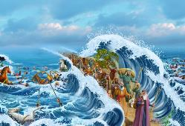
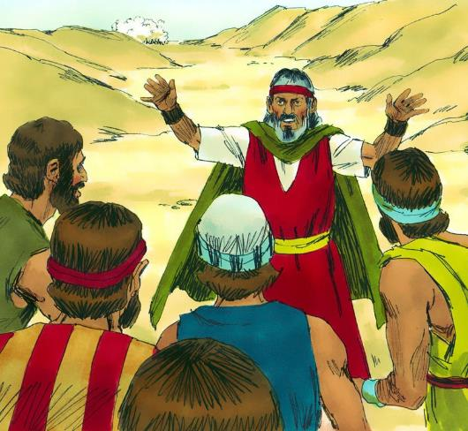
UN KAMINDA DEN E LAMAN
“ Moisés a kontestá e pueblo, “ No tene miedu. Para firme i lo boso mira e liberashon ku Señor lo trese pa boso awe. E Egipsionan ku boso ta mira awe, hamas i nunka boso lo bolbe mira nan. Señor lo bringa pa boso; solamente boso mester keda ketu.”
(Eksodo 14:13-14)
Enfrente di e pueblo su falta di fe, Moisés a enkurashá nan pa konfia den Dios (Eks. 14:13-14):
“ No tene miedu”
E promé paso na logra viktoria ta pa konfia den Dios
“ Para firme”
Nos mester keda ku pasenshi na nos posishon, sin murmurá.
“ Mira salbashon”
Si nos laga Dios guia nos, viktoria ta sigurá.
“Jehová lo bringa pa boso”
Dios ta bringa pa nos kontra di Satanás I piká. Kalvario ta e prueba di mas grandi di esaki.

Slide 10

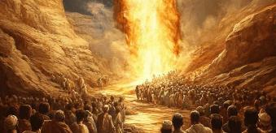
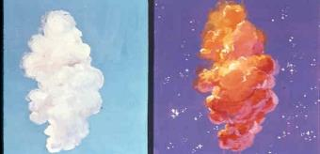
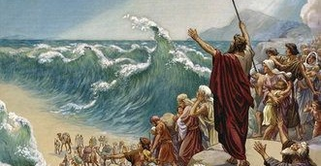
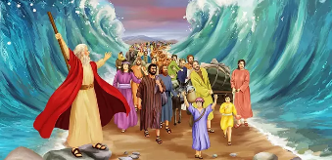
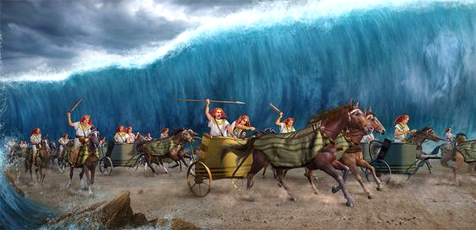
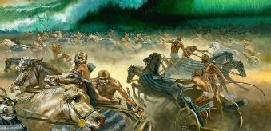
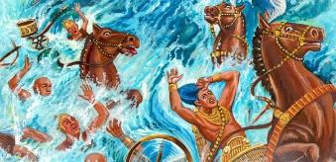
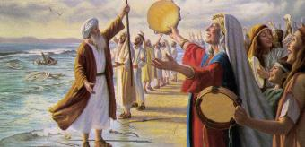
UN KAMINDA DEN E LAMAN
Dios a duna e pueblo ún mandato: “ sigui dilanti ” (Eksodo 14:15). For di e momentu aki padilanti, e inespera a kuminsá (Eksodo 14:19-31):
E angel di Dios i e pilar di nubia a para entre e kampamentu di Israel i e kampamentu di e Egipsionan
Durante di e anochi, e pilar tabata skuridat pa e Egipsionan, i lus pa e Israelitanan
Moisés a hisa su bara i e laman a dividí asina ku Israel por pasa dor di dje riba tera seku.
Israel a drenta e laman, teniendo e awanan manera murayanan na nan man drechi i robes
E Egipsionan tambe a drenta e laman
Mainta tempran, Dios a trese konfushon den e Egipsionan
Segun ku nan a purba pa retirá, e laman a bolbe na su kurso, destruyendo e ehérsito kompleto.
For di kantu di laman, Israel a mira e viktoria, i nan a kere den Dios i den Moisés

Slide 11
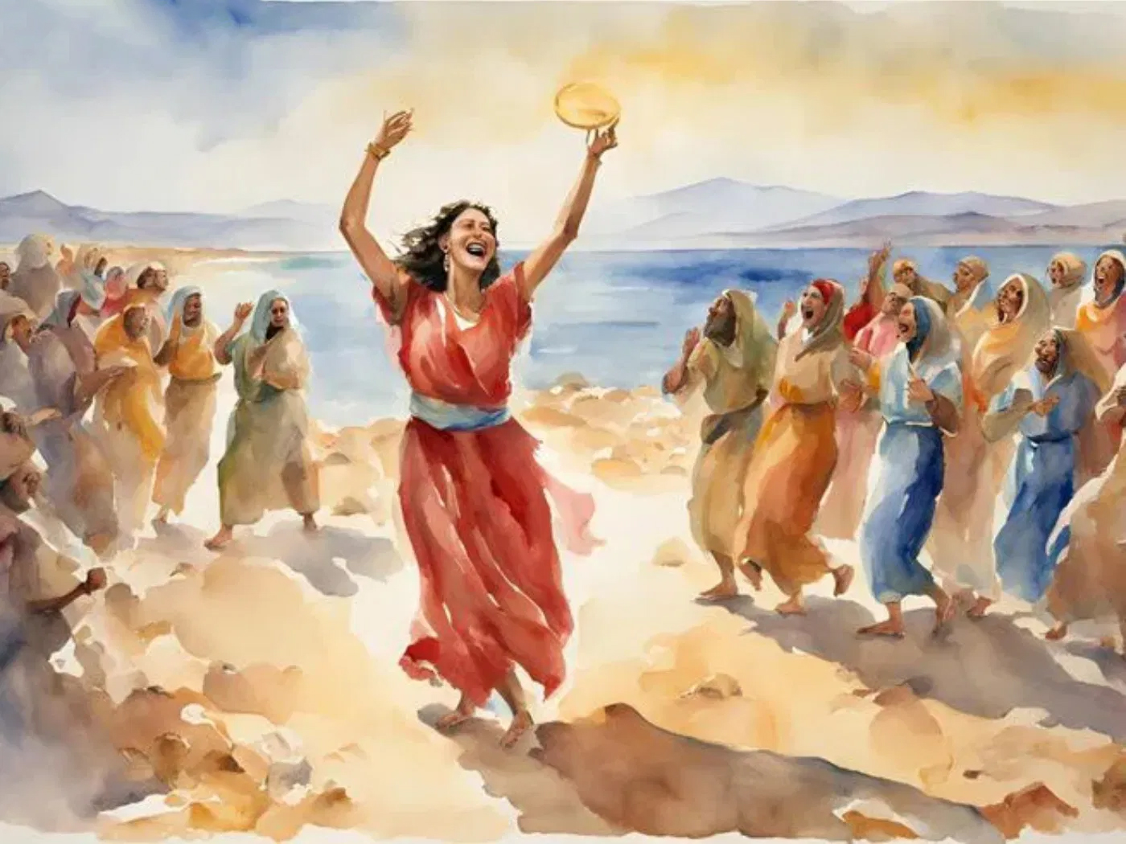
E SELEBRA-SHON

Slide 12


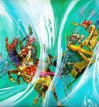
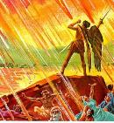
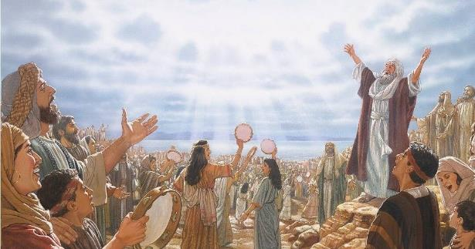
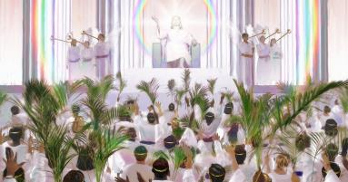
E KANTIKA DI MOISÉS
“ Y a kanta e kantika di Dios Su sirbidó Moisés i di e Lamchi: “ Grandi i maraviyoso ta Bo obranan. Señor Dios Todopoderoso. Hustu i bèrdadero ta Bo kamindanan, Rei di e nashonnan ” (Revelashon 15:3)
Mirando loke a sosodé, Moisés ta guia Israel den un kantika di alabansa, mientras ku Miriam ta respondé ku un koro, banda di e muhénan (Eks. 15:1, 20-21).
Den e kantika aki, ningun menshon ta wòrdu hasí di loke Israel a hasi. No solamente esaki ta alabá Dios pa destruyendo e enemigu (Eks. 15:6), pero tambe esaki ta wòrdu atmirá pa su obranan (Eks. 15:11). E reakshon di esnan kende ta tende loke a sosodé ta wòrdu anunsiá (Eks. 15:14).
Ademas, loke Dios ainda mester hasi ta wòrdu anunsiá: “ Abo lo hiba nan i planta nan den e seru di Bo erensia ” (Eks. 15:17).
Ora ku Dios Su huisionan a wòrdu manifestá, i maldat i opreshon a wòrdu kitá, e redeminan di e nashonnan lo alab’E pa e huisionan hustu ei, kantando e kantika di Moisés i e Lamchi (Rev. 15:3).

Slide 13

“ Den libramentu di nos alma for di e sklabitut di piká, Dios a krea pa nos un liberashon mas grandi ku esun di e Hebreonan na e Laman Kòrá. Manera e ehérsito Hebreo, nos mester alabá Señor ku kurason i alma i bos pa Su “ obranan maraviyoso na e yiunan di hende.” Esnan kende ta biba riba Dios Su gran miserikòrdianan, i no ta inkonsiente di Su ménos donnan(talentonan), lo bisti e faha di alegria i lo hasi melodia den nan kurason na Señor. E bendishonnan diario ku nos ta risibí for di e man di Dios, I riba tur otro kos e morto di Hesus pa trese felisidat i shelu dentro di nos alkanse, mester ta un tema pa gratitut konstante.”
EGW (Conflict and Courage, March 28)

